Slide 1
«Совершенствование рекламной деятельности торговой организации на примере компании «ВТМ»
Преподаватель ПИЖТ УрГУПС
Лиханов Ю.Ю.
Пермь 2024

Slide 2
Актуальность темы работы заключается в необходимости повышения эффективности работы в области исследования, анализа и совершенствование рекламной деятельности ввиду возрастания конкуренции в данном сегменте рынка.
Объект исследования - предприятие г. Перми ООО «ВТМ».
Предмет исследования - формы продвижения товара и их роль в комплексе маркетинга предприятия.
Практическая значимость работы заключается в возможности использования результатов исследования, а также разработанных рекомендаций для повышения эффективности рекламной деятельности исследуемого предприятия.

Slide 3
Цель и задачи работы
Целью работы - исследование эффективности рекламной деятельности на конкретном примере и рекомендации по совершенствованию системы продвижения, повышения ее эффективности.
Основные задачи работы:
рассмотреть задачи рекламной деятельности в торговых организациях;
рассмотреть классификацию рекламных средств и их виды;
провести анализ конкретной деятельности в торговой организации на примере компании ООО «ВТМ»;
разработать мероприятия по повышению эффективности рекламной деятельности на предприятии.

Slide 4
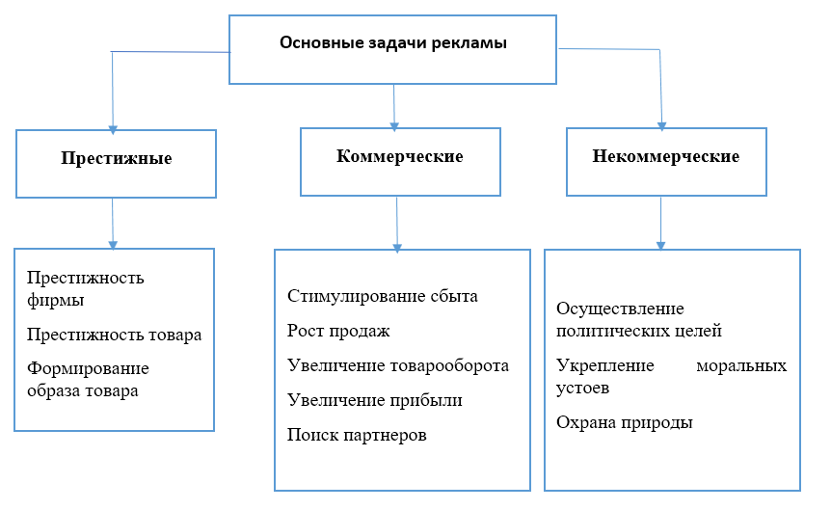
ТЕОРЕТИЧЕСКИЕ ОСНОВЫ ОРГАНИЗАЦИИ РЕКЛАМНОЙ ДЕЯТЕЛЬНОСТИ НА ПРЕДПРИЯТИИ
Организация рекламной деятельности на предприятии - это процесс популяризации бренда и продукции.

Slide 5
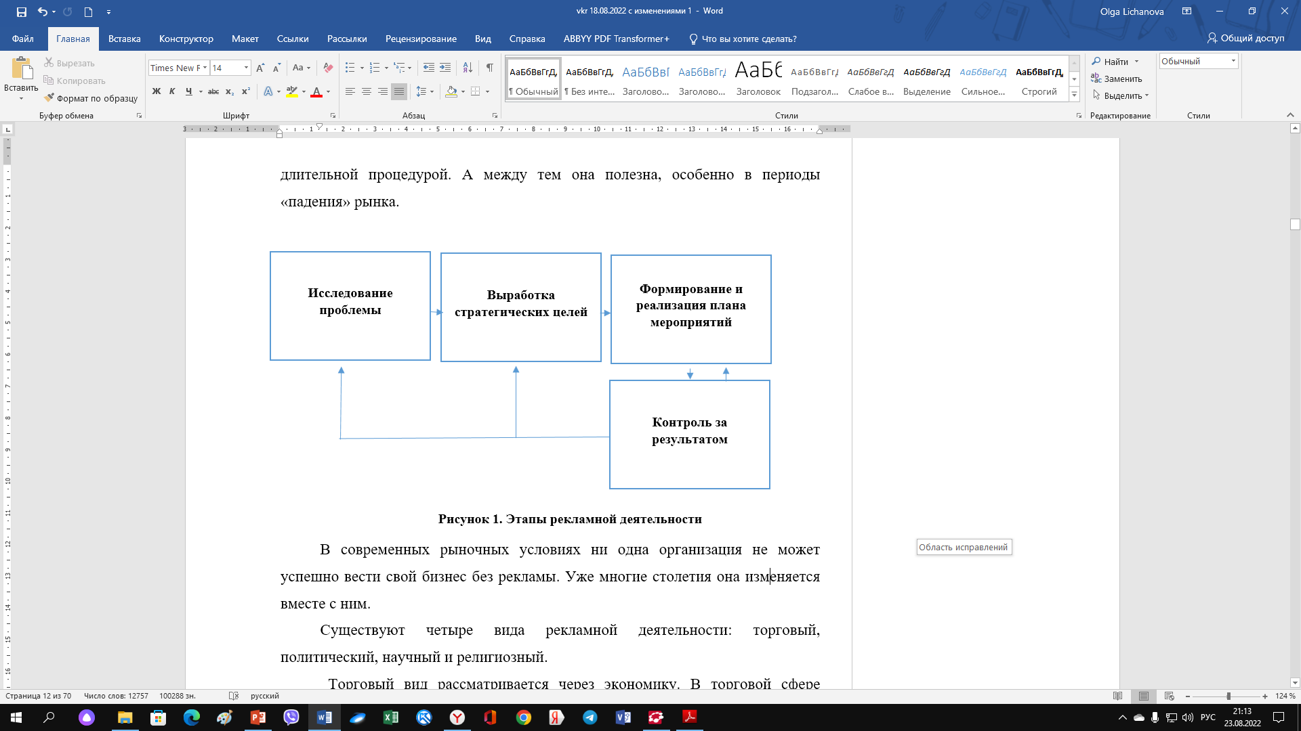
Планирование рекламной деятельности может проходить в несколько этапов:
маркетинговые исследования - позволяют понять кто является целевой аудиторией;
разработка рекламной стратегии: определение предмета рекламы, разработка концепции товара, разработка рекламного обращения и т.д.;
формирование и реализация плана мероприятий: подобрать каналы распространения рекламы, опираясь на выделенный бюджет; ормирование каналов рекламных коммуникаций;
контроль и оценка результатов
Этапы рекламной деятельности

Slide 6
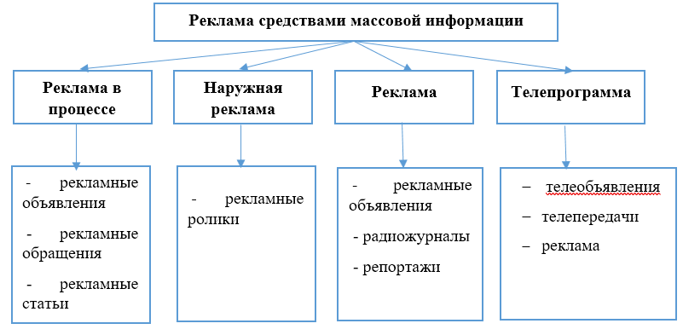
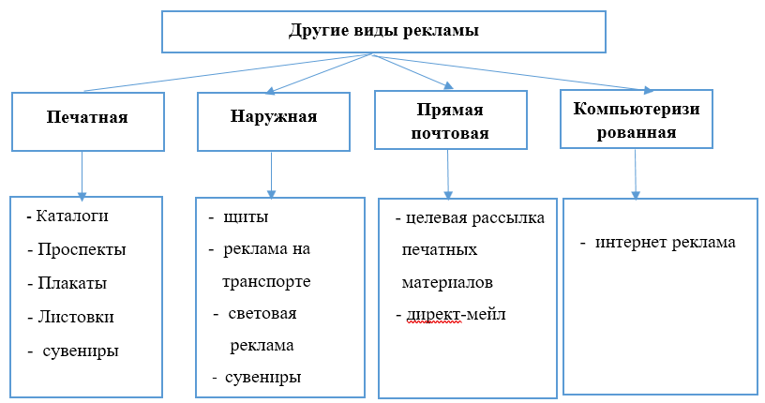
Классификация рекламы

Slide 7
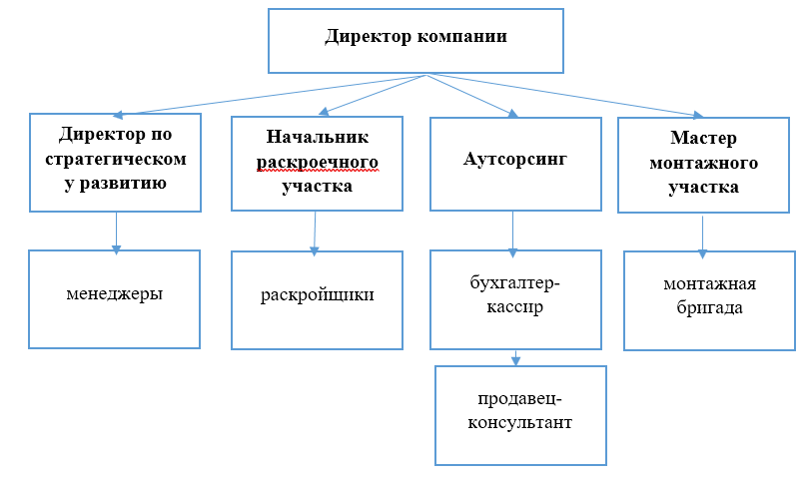
АНАЛИЗ РЕКЛАМНОЙ ДЕЯТЕЛЬНОСТИ В ТОРГОВОЙ ОРГАНИЗАЦИИ НА ПРИМЕРЕ КОМПАНИИ «ВТМ»
Организационно-правовая форма компании «ВТМ»-общество с ограниченной ответственностью. Основными видами экономической деятельности являются: 43.32 – «Работы столярные и плотничные» (включает внутреннюю отделку, такую как устройство потолков, раздвижных и съемных перегородок и т.д.). Также организацией осуществляется оптовая и розничная торговля -код ОКВЭД 46.73 Торговля оптовая строительными материалами.
Организационная структура предприятия

Slide 8
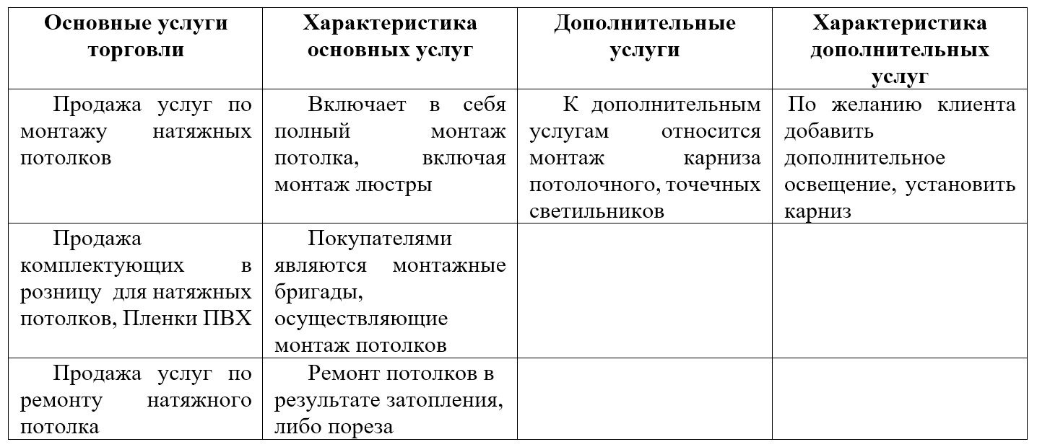
Характеристика основных и дополнительных услуг

Slide 9
Характеристика основных и дополнительных услуг

Slide 10
Анализ- структуры розничных покупателей по возрастам
Как мы видим, основные клиенты – это взрослое население от 20 до 40 лет, как правило это люди, имеющие стабильную работу и зарплаты, которые могут выделить средства на ремонт своих помещений.

Slide 11
Анализ эффективности рекламной деятельности в торговой организации «ВТМ»
Ряд рекламных мероприятий показали свою эффективность и позволили увеличить клиентскую базу:
размещение контекстной рекламы в Яндекс
размещение рекламы в социальных сетях: в контакте, одноклассники показали свою эффективность и позволили увеличить клиентскую базу.
участие в тематических выставках с целью создания благоприятного имиджа компании, позиционированию себя на рынке потолков как надежного и стабильного партнера, расширению перечня потенциальных потребителей своих услуг.
Недостатки рекламной деятельности предприятия:
применяются не эффективные средства воздействия на потребителя;
финансирование рекламных и стимулирующих мероприятий имеет спонтанный характер;
отсутствует календарный план;
отсутствует такой современный, эффективный и малозатратный канал коммуникации, как собственный сайт.

Slide 12
РЕКОМЕНДАЦИИ, НАПРАВЛЕННЫЕ НА СОВЕРШЕНСТВОВАНИЕ РЕКЛАМНОЙ ДЕЯТЕЛЬНОСТИ И ОБОСНОВАНИЕ ИХ ЭФФЕКТИВНОСТИ НА ПРИМЕРЕ КОМПАНИИ «ВТМ»
Мероприятия по повышению эффективности рекламной деятельности:
Не использовать в качестве рекламы такие не эффективные издания, как: журнал «Строительство и Ремонт», справочник 2ГИС
2. Создать web-site в Интернете, с соответствующим наполнением
3.Для увеличения охвата заинтересованных лиц и повышения узнаваемости компании:
повысить эффективность использования наружной рекламы (вывески, баннеры, аншлаги и т.д.). Концентрировать размещение наружной рекламы в таких местах, как: новостройки, строящиеся или уже заселенные коттеджные поселки, что обеспечит попадание данного вида рекламы в целевую аудиторию - люди с достаточным уровнем доходов, имеющие отдельное жилье;

Slide 13
Мероприятия по повышению эффективности рекламной деятельности
выделить средства на разработку и издание рекламной полиграфической продукции (рекламных буклетов и визиток) для распространения их в строительных магазинах, магазинах строительных и отделочных материалов, в процессе участия в выставках).
4.Для создания круга постоянных клиентов, разработать систему дисконтных карт, по которым постоянный клиент может приобрести товар со сидкой, проводить акции «приведи друга и получи скидку», использовать систему сезонных распродаж и скидок.
6.Увеличить бюджет расходов на контекстную рекламу в интернете по целевым поисковым запросам и ключевым словам в поисковиках Яндекс и Google.
7.Реализацию системы мероприятий по повышению эффективности рекламной деятельности на предприятии «ВТМ» осуществить в соответствии годовым планом.

Slide 14
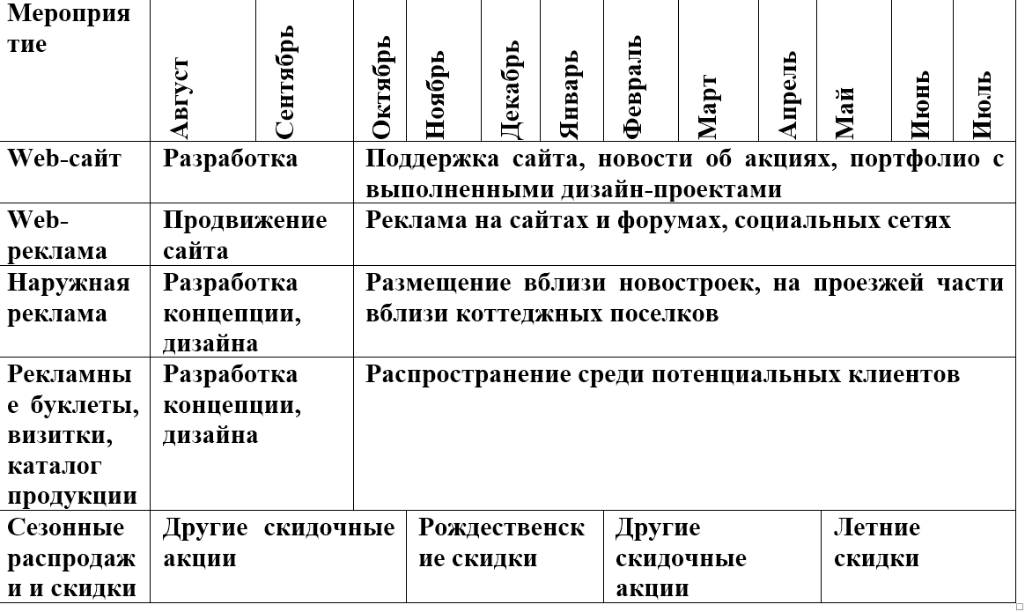
План реализации разработанной системы рекламной деятельности предприятия «ВТМ» на 2023-24 год

Slide 15
Выводы
В ходе проделанной работы были решены следующие задачи:
Рассмотрена роль, сущность и задачи рекламной деятельности в торговых организациях.
Проведен анализ деятельности в торговой организации на ООО «ВТМ». Анализ эффективности рекламной деятельности в торговой организации «ВТМ» позволяет сделать вывод, что на предприятии функционирует данное направление коммуникационной политики и в целом работа по её развитию ведется. Однако в работе предприятия применяются иногда достаточно дорогостоящие, но как выявило исследование не эффективные средства воздействия на потребителя. Финансирование рекламных и стимулирующих мероприятий имеет спорадический характер, отсутствует календарный план.
Разработаны конкретные мероприятия по повышению эффективности рекламной деятельности на предприятии, а так же календарный план выполнения данных мероприятий.
Таким образом, все задачи, поставленные в начале исследования выполнены, цели достигнуты.

